Slide 1

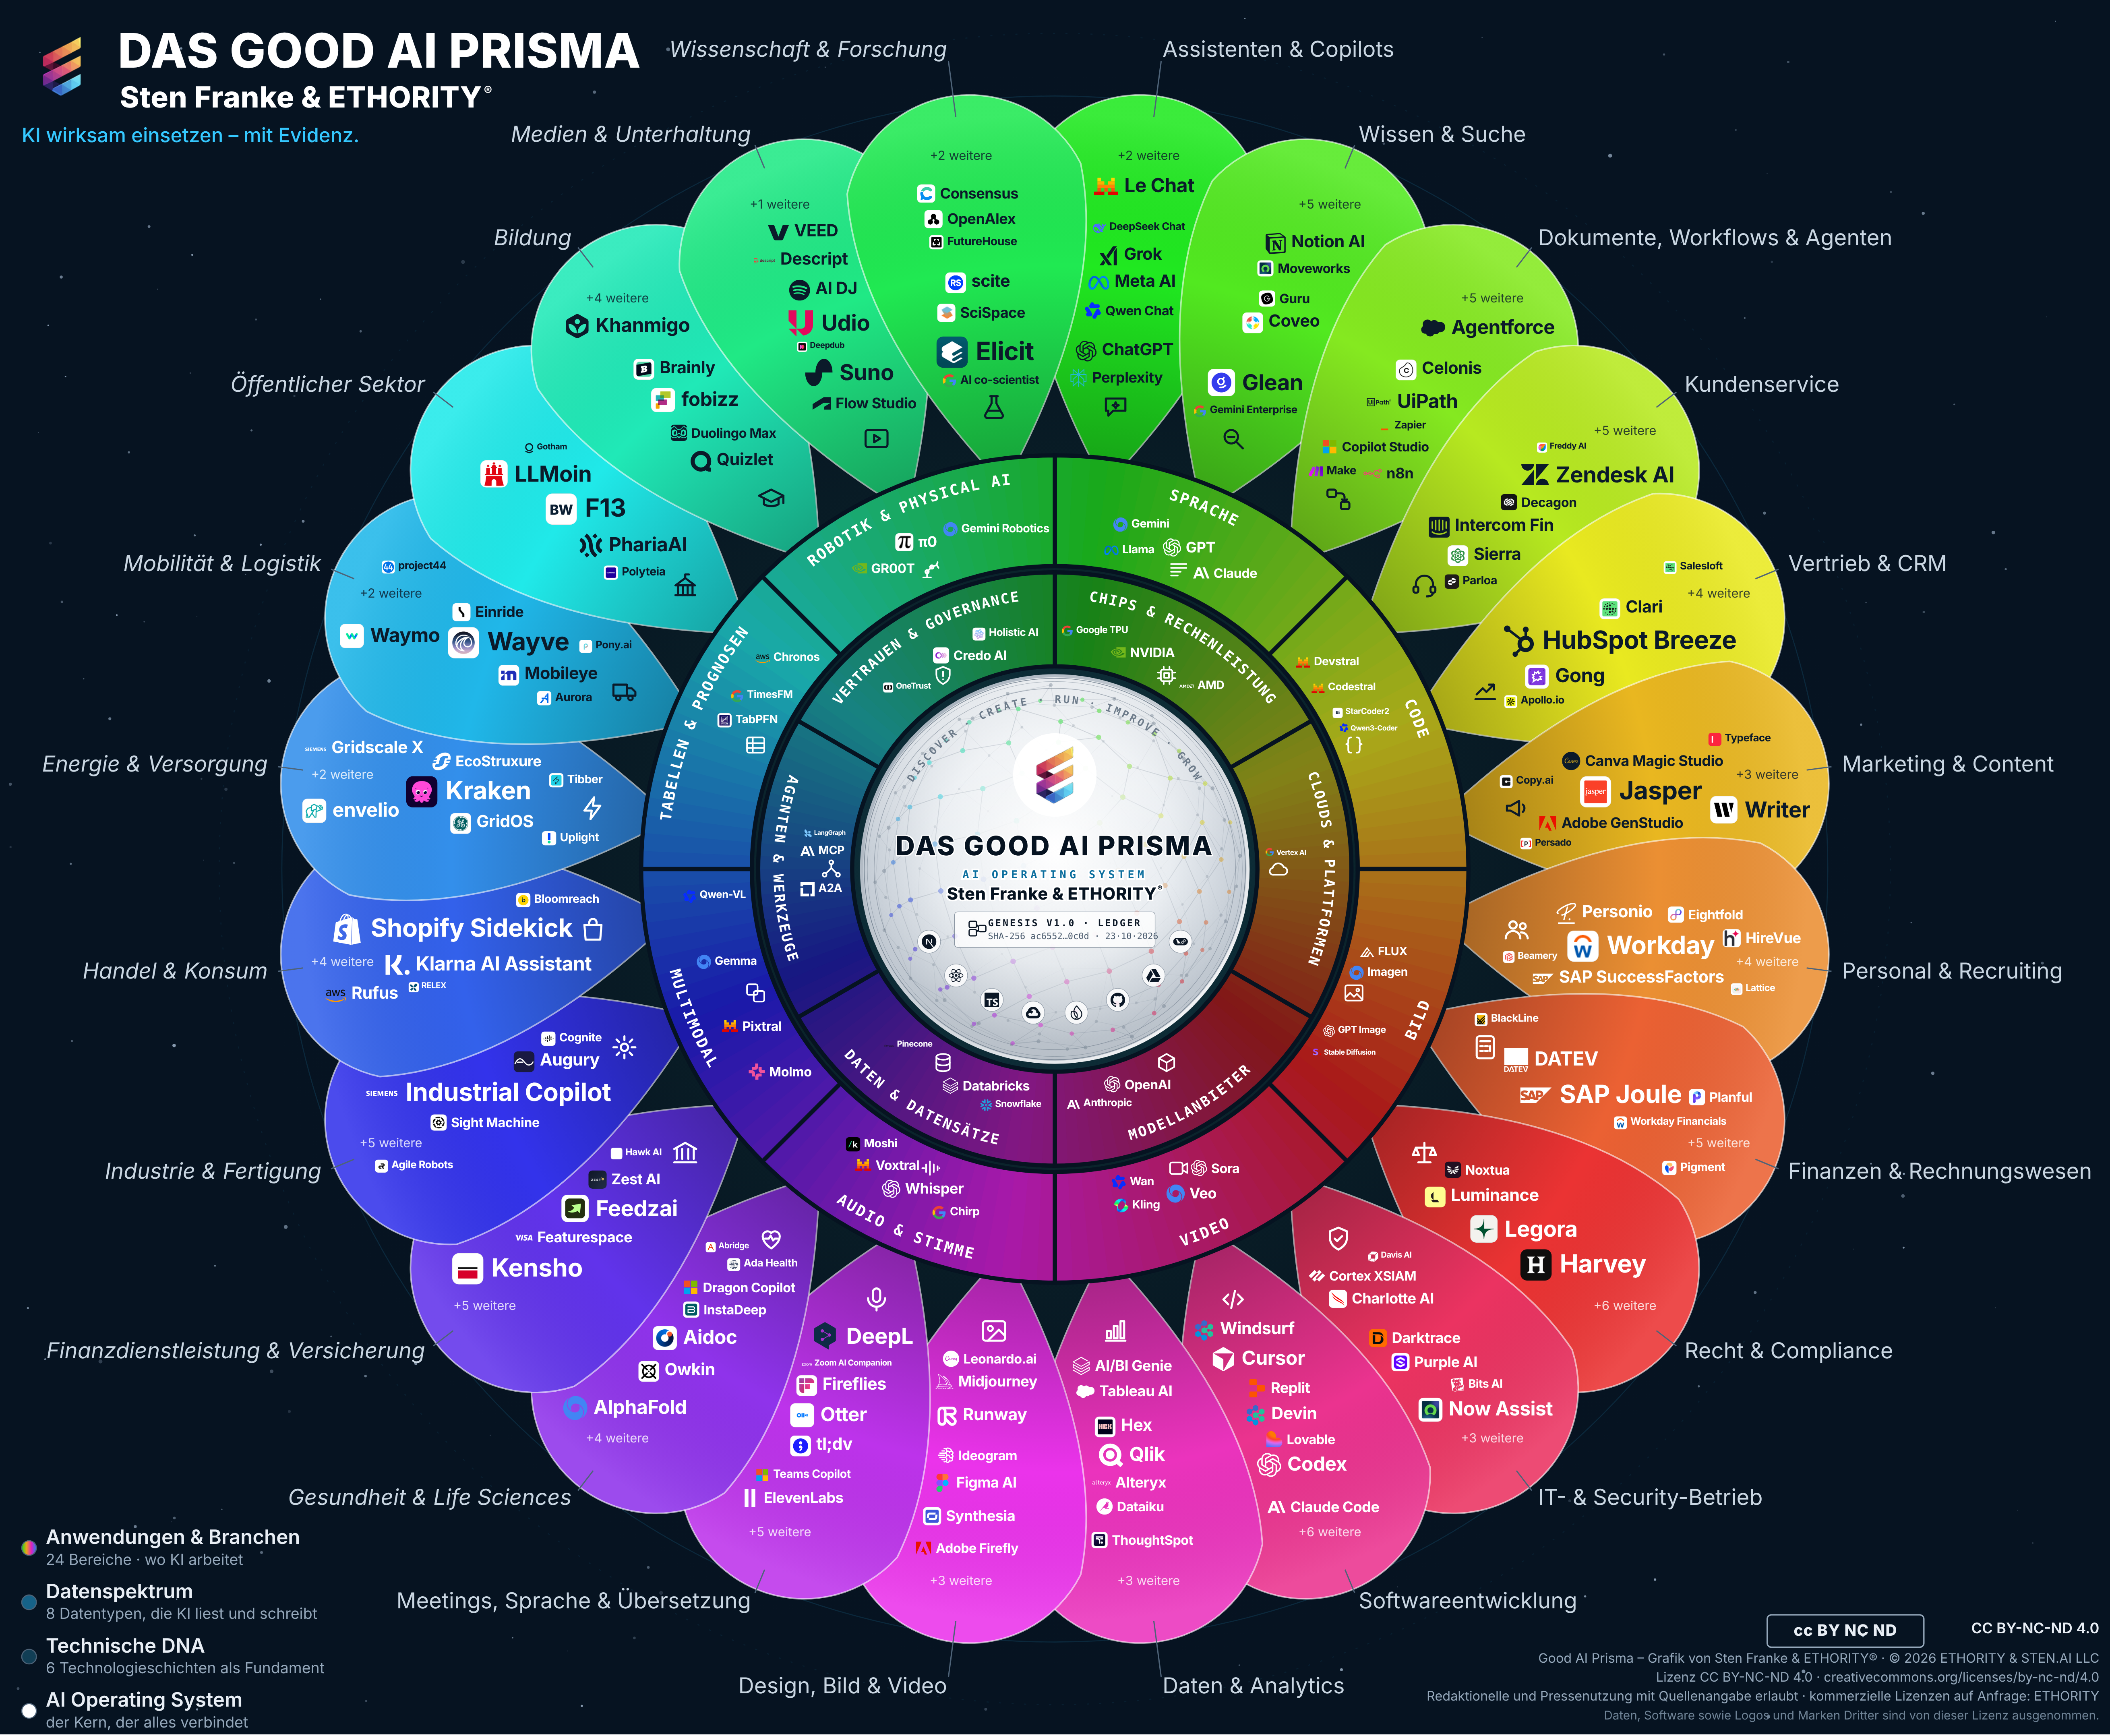
ETHORITY
AI BUSINESS OPERATING SYSTEM
KEYNOTE · GOOD AI PRISMA MARKTSTUDIE 2026/27
KI wirksam einsetzen.
Die KI-Nutzung schreitet ungleich voran. Wert braucht einen Betriebsansatz: auf Evidenz entscheiden, dann bauen und betreiben.
≈90 %
der befragten Organisationen nutzen KI regelmäßig
1 von 5
EU-Unternehmen mit 10+ Beschäftigten nutzt KI, amtlich gezählt
37 %
schreiben der KI eine EBIT-Wirkung zu
McKinsey, The state of AI, Aug. 2026 (1.719 Befragte, 97 Länder; Selbstauskunft, getrennte Antworten). Eurostat, Dez. 2025.
Executive Edition · v2.8 · 21.10.2026 · Vollständige Präsentation: Keynote, 27 Folien

Slide 2
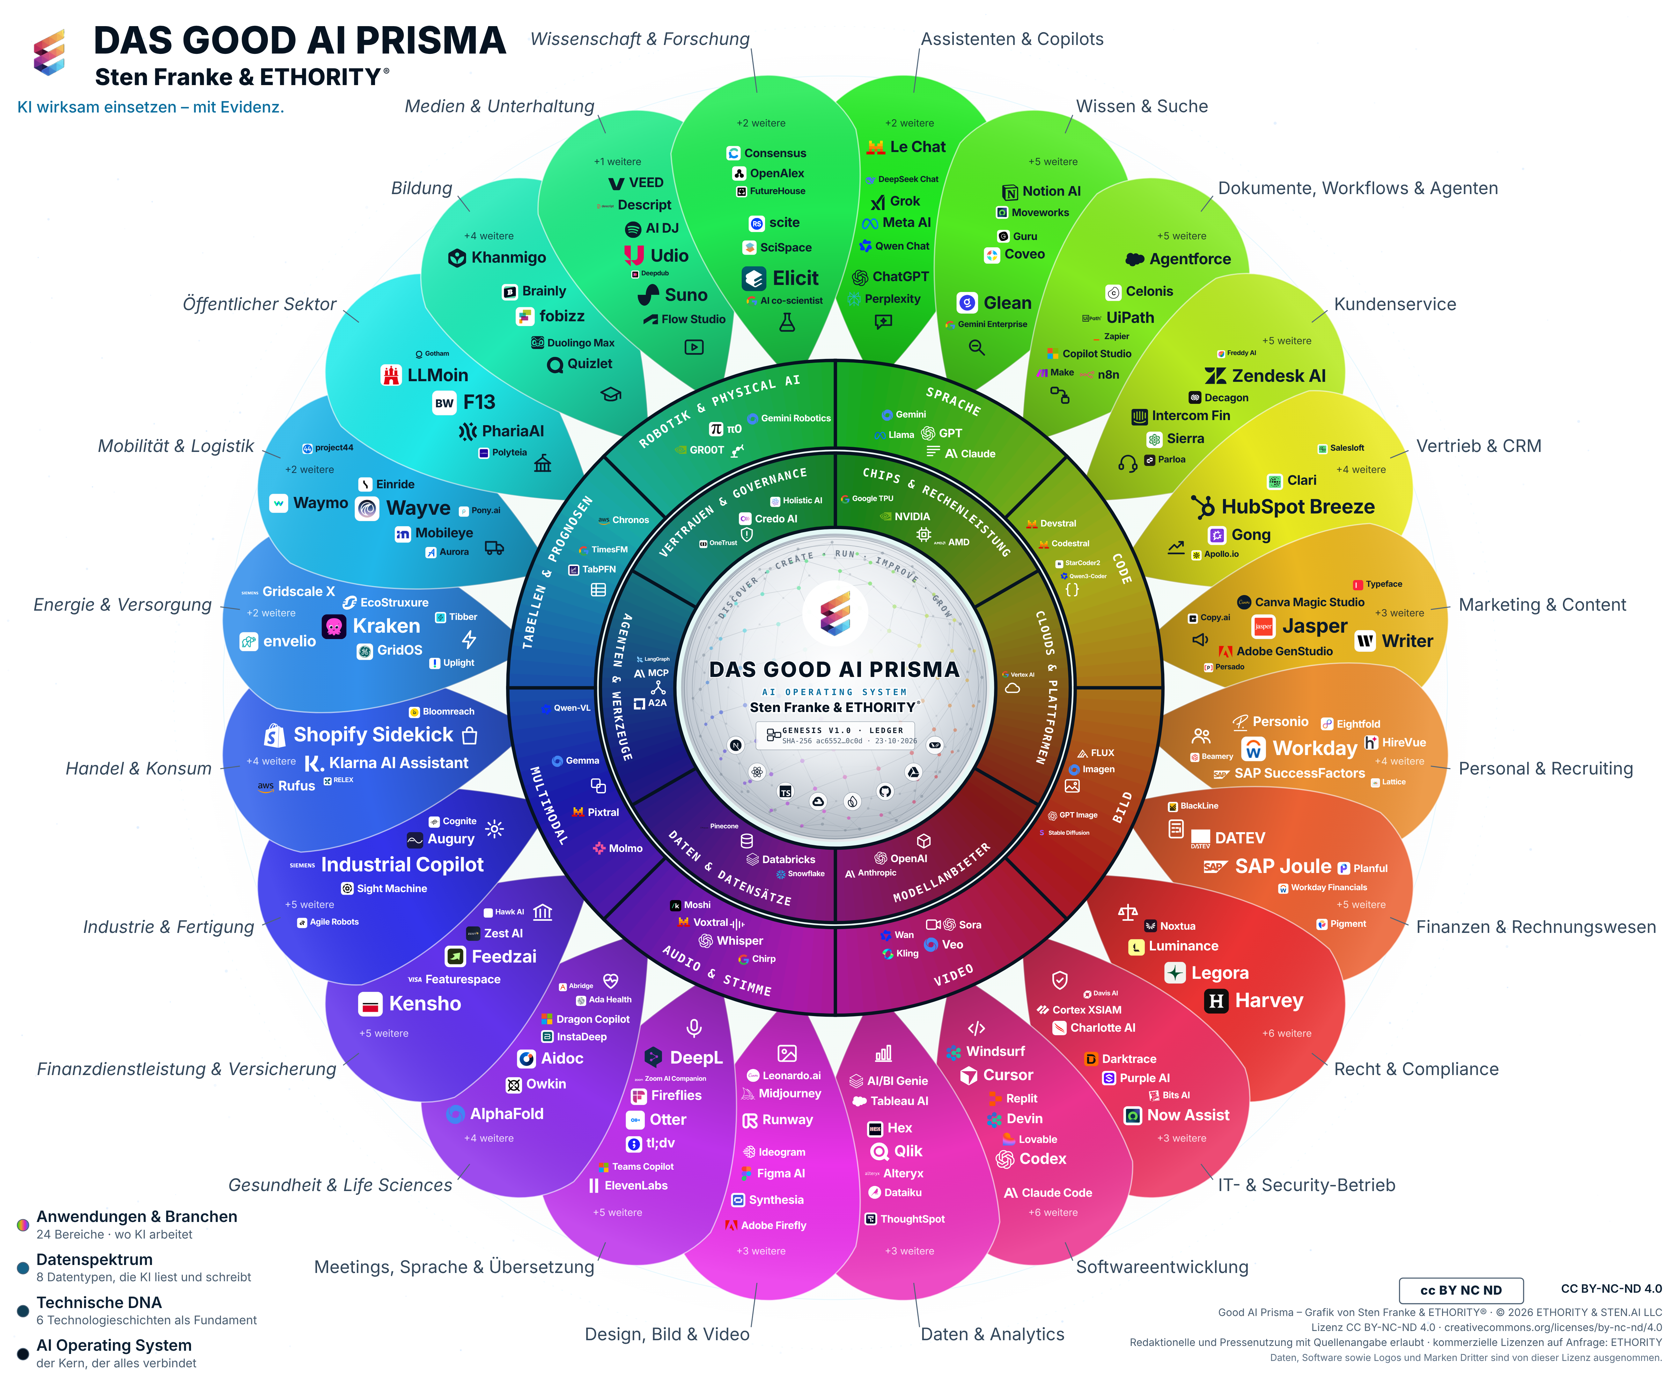
Eine belegte Landkarte des KI-Markts
DAS GOOD AI PRISMA
998 Markteinträge, 961 KI-Angebote; Welle 1 eines längsschnittlichen Forschungsprogramms.
Äußere Blätter · 24 Geschäftsbereiche
14 Funktionen und 10 Branchen; Kundenservice und Fertigung sind zwei Beispiele.
Mittlerer Ring · 8 Datentypen
Sprache, Code, Bild, Video, Audio, multimodal, Tabellen, Robotik.
Innerer Ring · 6 Technologieschichten
Chips, Clouds, Modelle, Daten, Agenten und Tools, Vertrauen und Governance.
Damit entsteht die Shortlist: was es für Ihre Aufgabe gibt, worauf es aufbaut und was dokumentiert ist.
Good AI Prisma, Welle 1 des längsschnittlich angelegten ETHORITY-Forschungsprogramms; Anbieterinformationen geprüft am 19.–20.10.2026. Alle Bereiche: ethority.ai/ai-prism-study.

Slide 3
Breite Nutzung, wenig belegter Wert, dünne Dokumentation
DREI BEFUNDE
37 %
der befragten Organisationen schreiben der KI eine EBIT-Wirkung zu; 44 % skalieren (getrennte Antworten).
1,6–4,3×
So viel häufiger setzen große Unternehmen KI ein als kleine, in jeder verglichenen Studie.
10 von 107
Kundenservice-KI-Angeboten dokumentieren sowohl eine EU-Hosting-Option als auch Grenzen beim Training mit Kundendaten (8 kein Training, 2 nur mit Opt-in).
Nach Ergebnissen fragen, nicht nach Nutzung; Hosting und Datennutzung vor jeder Demo schriftlich klären.
McKinsey, Aug. 2026; in der Studie verglichene Erhebungen; Good AI Prisma Welle 1, Anbieterinformationen geprüft am 19.–20.10.2026.

Slide 4
Drei Phasen, zwei Tore bis zur Skalierung
DIE AGENDA 2027
Wählen
Tor 1
Pilot
Tor 2
Skalieren
JETZT
AUSGANGSWERT
NÄCHSTE 90 TAGE
SCHWELLE ERREICHT
2027
Ein Prozess, eine verantwortliche Person, heutige Menge, Kosten und Qualität.
Kein Pilot ohne gemessenen Start und benannte Verantwortung.
Drei Optionen verglichen, Fakten schriftlich, ein Pilot mit Auftrag.
Skalieren nur mit dem vereinbarten Ergebnis.
Kosten je akzeptiertem Ergebnis im Zeitverlauf; eine Verantwortung je System.
Jedes Tor ist eine Entscheidung: weiter, mehr Evidenz, neu planen oder stoppen.

Slide 5


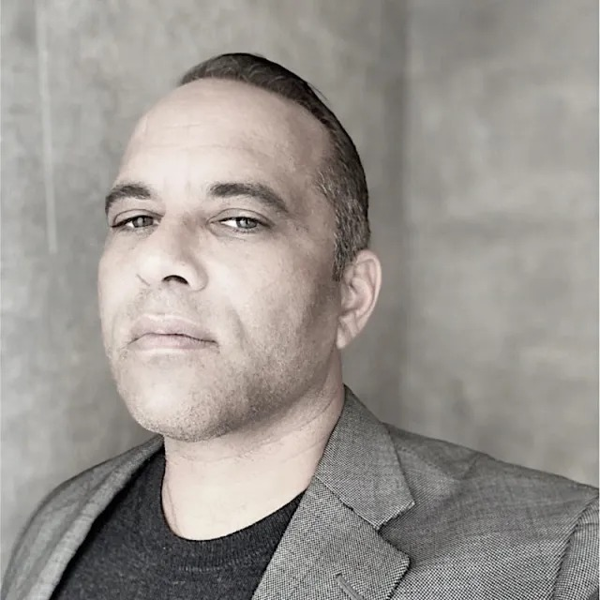
DIE STUDIE
Studie lesen. Das Prisma mitnehmen.
Eine Aufgabe für morgen: einen Prozess wählen und seine Kosten je akzeptiertem Ergebnis messen.
Studie herunterladen
Sten Franke
Founder, Principal Architect & Lead Creator
Schöpfer und Architekt der KI-Systeme von ETHORITY: Unternehmensstrategie, Marktintelligenz und Engineering aus einer Hand.
Severin L. Wilson
Chief Business & Transformation Officer
Verbindet Unternehmenspartnerschaften, organisatorischen Wandel und verantwortlichen KI-Einsatz.
ethority.ai/ai-prism-study · sten@ethority.ai
KI wirksam einsetzen – mit Evidenz.
Notes:
Personen (vollständige Bios):
Sten Franke, Founder, Principal Architect & Lead Creator: Sten Franke ist digitaler Pionier, Unternehmer und KI-Systemarchitekt und gründet seit 1997 Unternehmen. Mit mediatime, Gridpatrol und ETHORITY hat er für Hunderte nationale und internationale Marken sowie öffentliche Institutionen gearbeitet. Zu seinen Beiträgen zählen das Social Media Prisma und Branchenarbeit im Umfeld von BITKOM und BVDW.
Er entwickelt Vision, Produkte und Forschungsmethoden von ETHORITY, darunter das Good AI Prisma und das AI Business Operating System. Seine Arbeit reicht bis in die biomedizinische Innovation: von der Beratung der Dr. Rurainski Stiftung und der Entwicklung ihres digitalen Auftritts bis zu EpiTrace.AI und einer Agenda für Krebsforschung, Langlebigkeit und Heilung. In all diesen Feldern verbindet er Marktintelligenz, Engineering und Unternehmertum, um nützliche KI-Systeme mit klarer Wirtschaftlichkeit, Evidenz und menschlicher Verantwortung zu bauen.
Severin L. Wilson, Chief Business & Transformation Officer: Severin L. Wilson verbindet unternehmerische Ziele mit den Menschen, Fähigkeiten und Governance-Strukturen, die Veränderung tragen. Aus seiner Erfahrung im Umfeld von Detecon, SAP SuccessFactors und E.ON bringt er Expertise in Human Capital Management, digitaler Transformation und internationalem organisatorischem Wandel ein.
Bei ETHORITY entwickelt er Kundenbeziehungen und übersetzt KI-Chancen in organisatorischen Fortschritt: Führung ausrichten, Kompetenzen der Belegschaft entwickeln, Beschäftigte einbinden und verantwortliche menschliche Aufsicht etablieren. Sein Beitrag zur Studie untersucht, wie Organisationen technische Fähigkeiten in Verbesserungen übersetzen, die sie dauerhaft tragen können.

Slide 6
Grafik, Quellen und Weiterverwendung
Ausgabe v2.8 · 23. Oktober 2026. Aktualisierte Grafik v3.11; Evidenzstichtage und fachliche Inhalte bleiben erhalten. Die Grafik zeigt die Referenzauswahl vom 17. Oktober, nicht den Umfang des Studien-Recherchebestands oder Live-Webkatalogs.
Good AI Prism – Grafik © 2026 ETHORITY & STEN.AI LLC, von Sten Franke & ETHORITY®. CC BY-NC-ND 4.0. ETHORITY erlaubt zusätzlich unveränderte redaktionelle und Pressenutzung mit Namensnennung. Kommerzielle Lizenzen: ETHORITY. Daten, Software und fremde Logos und Marken sind ausgenommen.
CC BY-NC-ND 4.0 · Lizenzbedingungen
Studien-, Quellen-, Software- und Markenrechte bleiben getrennt. Verlinkte Zitate erteilen keine pauschale Erlaubnis zur Weiterverbreitung.

